Slide 1

INFOGAN
&
ACGAN
CeoxNim

Slide 2
个人工作简介
深入理解GAN及InfoGan和ACGan两个变体
在此基础上进行程序编写与报告制作，并在MNIST数据集上进行对比分析及调试得出自己的感悟与反思
（具体细节见个人文件夹README)

Slide 3
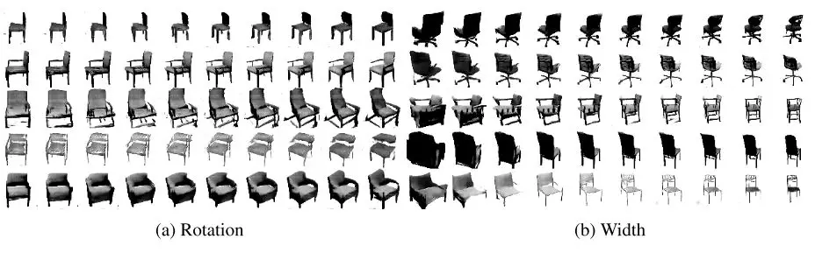
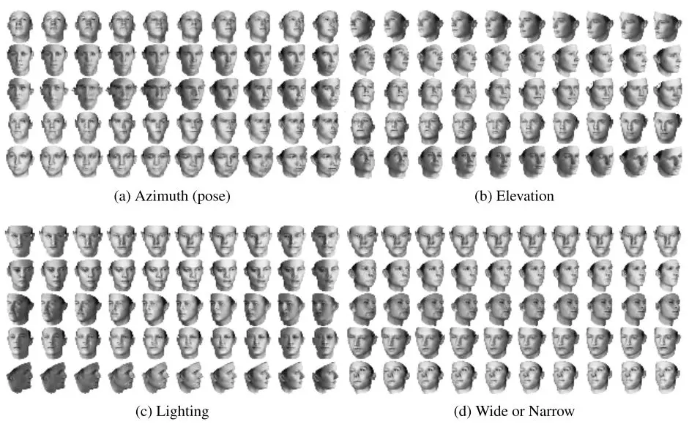
什么是 infoGAN?

Slide 4
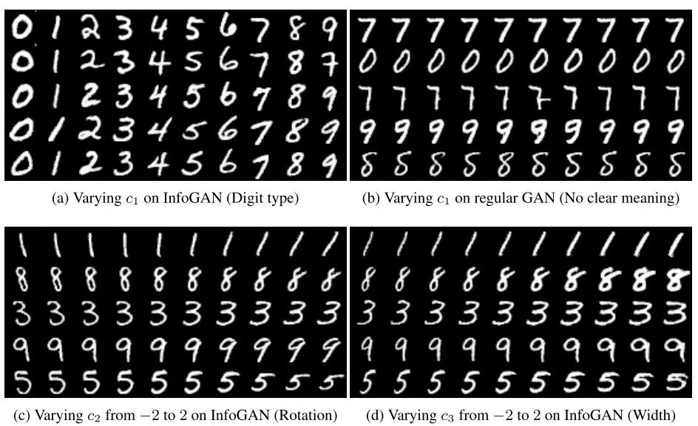

Slide 5
原理回顾
什么是 infoGAN
让网络学习到可解释的特征表示，从而可以在各个特征维度上指定生成不同样子的图片

Slide 6
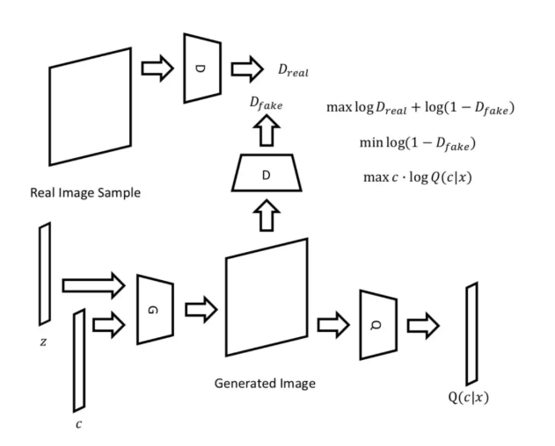

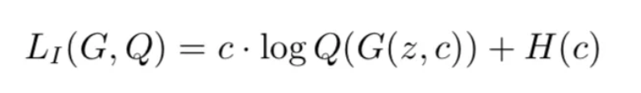
原理回顾

Slide 7
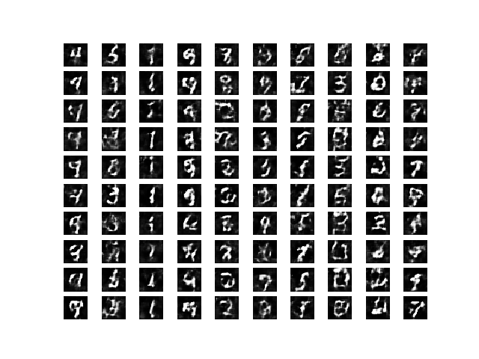
小小蛙心路历程
这是个啥。。。。
疑惑：
1）这个图片生成的真的是。。。
2）为啥不是0至9的顺序

Slide 8
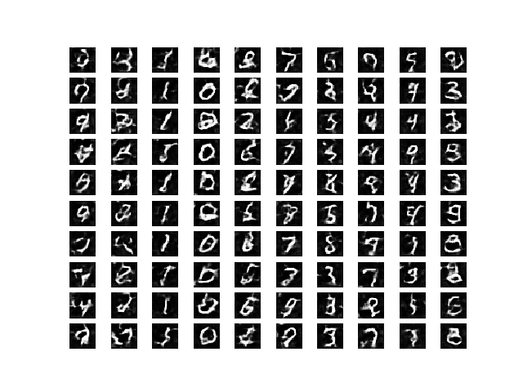
小小蛙心路历程
调一下参

Slide 9
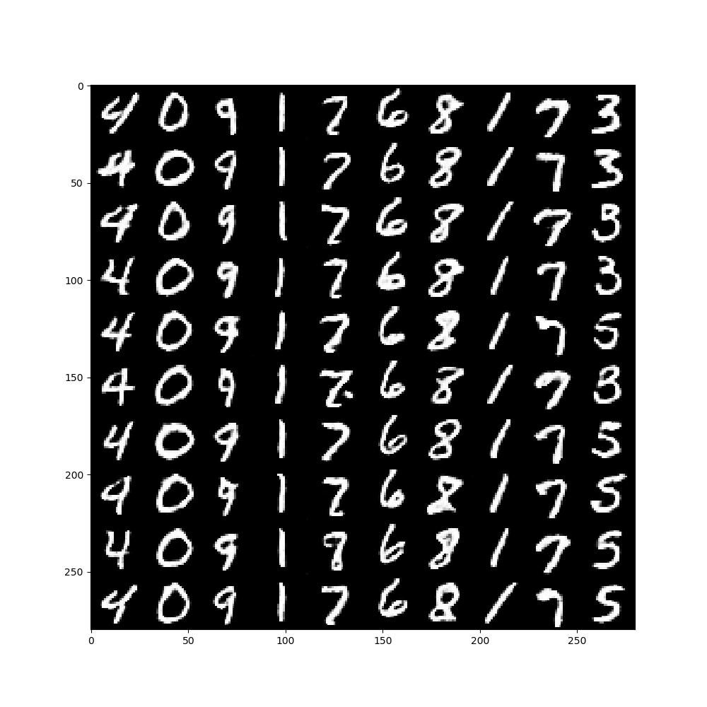
小小蛙心路历程
好吧我的算力不行了
看看人家怎么卷的

Slide 10
小小蛙心路历程

Slide 11
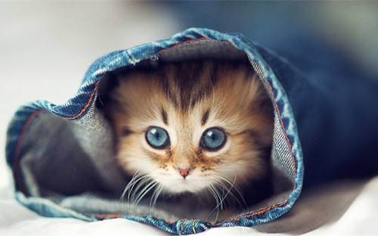
小小蛙心路历程
猫咪

Slide 12
小小蛙心路历程
猫咪

Slide 13
小小蛙心路历程
猫咪

Slide 14
小小蛙心路历程
真
假
5

Slide 15
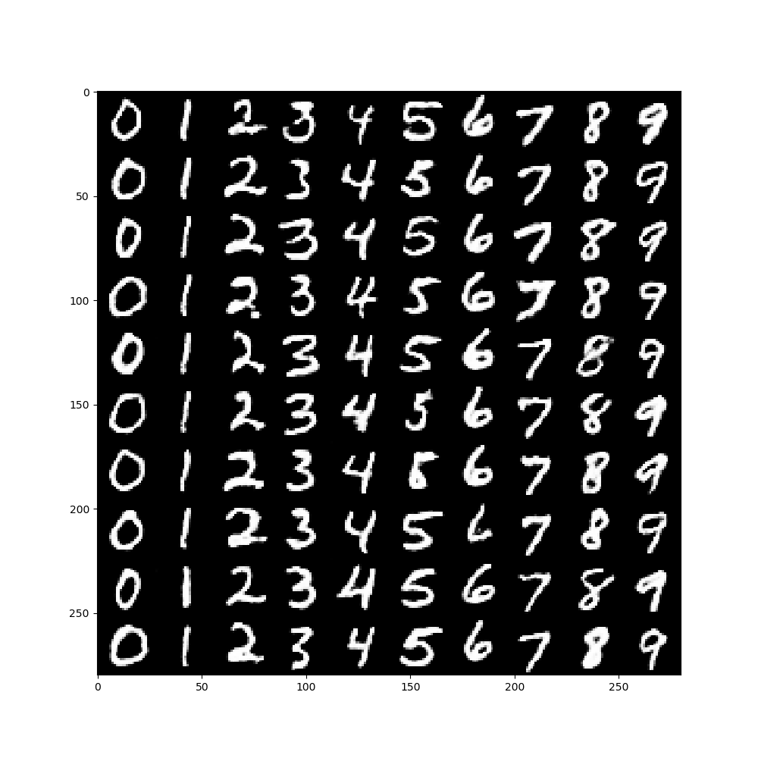
小小蛙心路历程

Slide 16
小小蛙心路历程
但后来一想，其本质变了呀，这不是无监督学习了呀
有标签，那就是有监督学习咯，查了下，对应变体——ACGAN
内心OS：哦吼，原来变体可以这么来

Slide 17
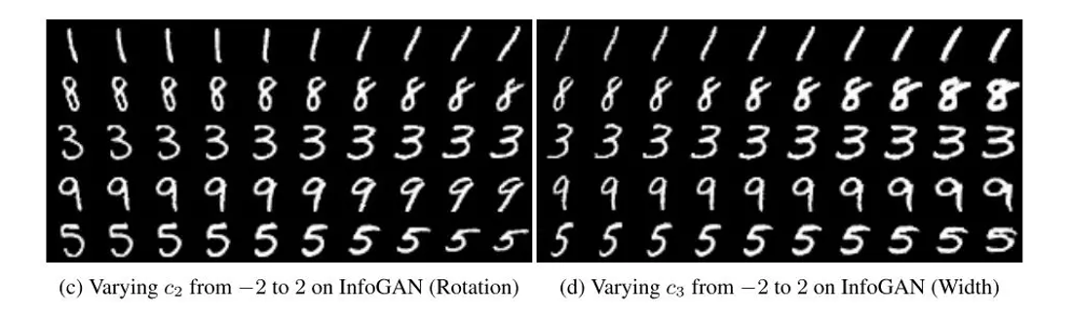
小小蛙心路历程
为啥是斜率和粗细？

Slide 18
小小蛙心路历程
无监督学习学习显著的特征
只不过这种特征被人理解成倾斜度、粗细等
还可以是光线强弱、脸的转角、椅子类型等
为啥是斜率和粗细？

Slide 19
小小蛙心路历程
无监督学习学习显著的特征
只不过这种特征被人理解成倾斜度、粗细等
还可以是光线强弱、脸的转角、椅子类型等
注意：Q和D前面的部分用的是同一个网络
为啥是斜率和粗细？
即意味着，无监督学习学到的特征是基于它确实是一个我们认为的“数字”的前提下

Slide 20
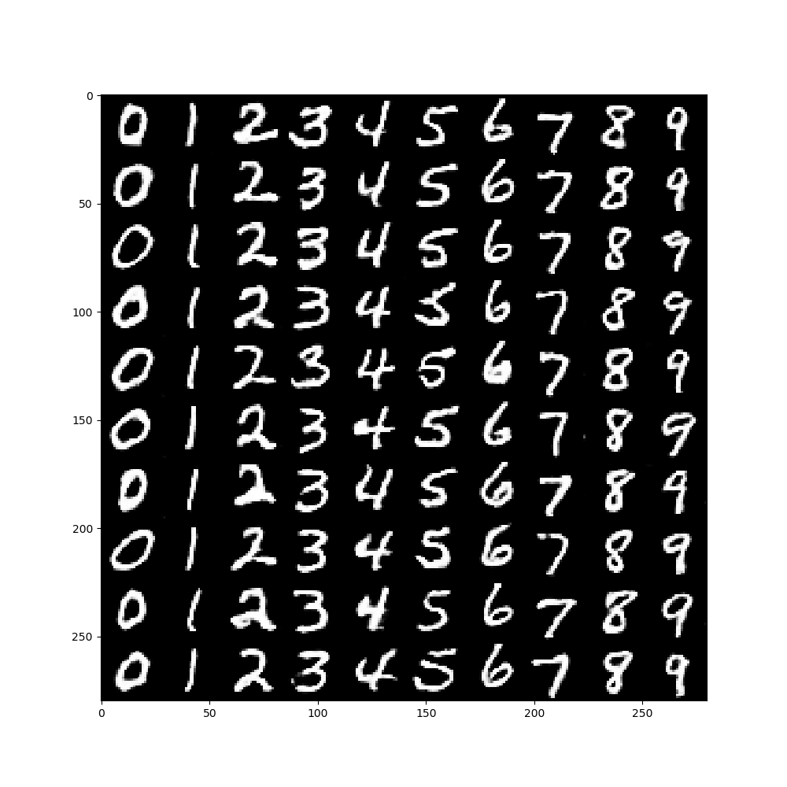
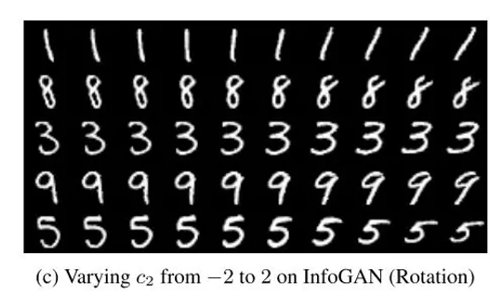
小小蛙心路历程
由上而下倾斜度增加
论文所给效果

Slide 21
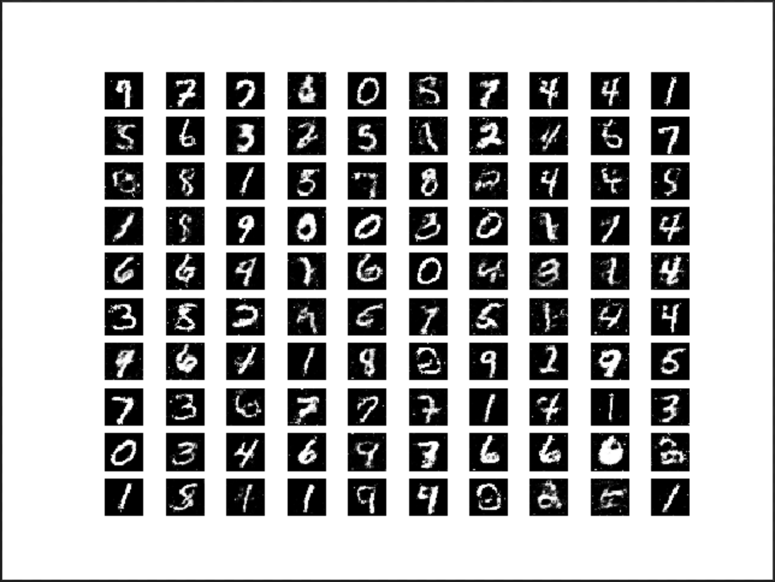
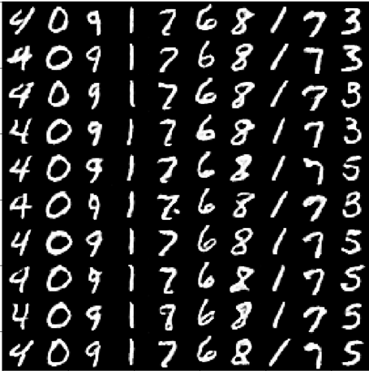
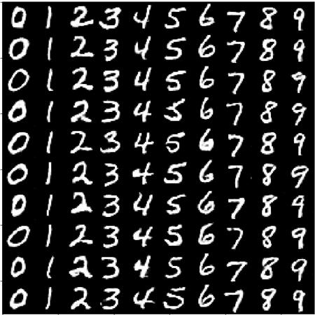
小小蛙心路历程
GAN
INFOGAN
ACGAN

